Slide 1
Всероссийский Зимний Единый Семинар 1С
Внедренческий Центр «Софт Плюс»
Эсмонтова Мария Александровна
Исполнительный директор Внедренческого Центра Софт Плюс
Notes:
Здравствуйте! Меня зовут Мария, я исполнительный директор ВЦ Софт Полюс.

Slide 2
Мы рады приветствовать как наших старых и добрых друзей, так и новых, кто впервые присутствует на нашем семинаре.
Notes:
Мы рады приветствовать как наших старых и добрых друзей, так и новых, кто впервые присутствует на нашем семинаре.

Slide 3
Notes:
Наша Компания Внедренческий Центр «Софт Плюс», занимается программами 1С с 1999 года, в этом году нам исполнилось 18 лет.
За это время мы себя зарекомендовали как надежного помощника как для бухгалтеров, так и для руководителей и владельцев предприятий.
Нам интересно помогать вам осваивать новые ИТ технологии, облегчать Вам жизнь, перекладывая рутинную работу на программное обеспечение.
В этом году мы активно ведем работу на крупных предприятиях нашего города. В настоящий момент мы ведем 3 проекта по внедрению программ ERP,
были успешно выполнены переводы крупных организаций численностью более 700 человек с Зарплаты версии 2.5 на 3.1, интегрированы электронные проходные с автоматическим заполнением табелей учета рабочего времени на основании пропускной системы предприятий.
Сейчас мы активно занимаемся интеграцией с EDI обменами с крупными торговыми сетями.

Slide 4
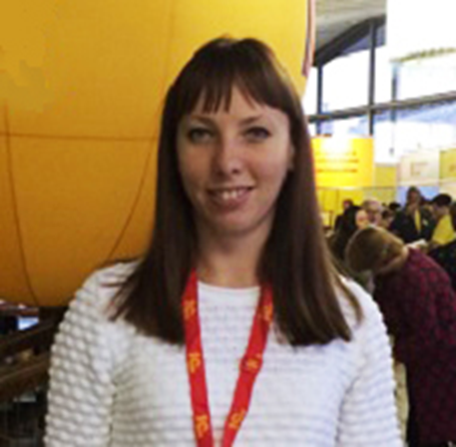
Руководитель Центра Сопровождения
Куренкова Светлана Олеговна
(8422) 38-43-48
Узнать информацию о ценах, запросить прайс-лист по тарифам
inform@soft-plus.ru
Или фиксируйте в анкетах, мы вам направим индивидуальное предложение
Notes:
У нас организовано отдельное подразделение центра сопровождения, в рамках которого мы оказываем самое большое количество сервисов по заключенным договорам регулярного сопровождения.
Нами разработаны тарифы, благодаря которым вы можете подобрать для себя наиболее подходящий.
Уточнить информацию о действующем вашем тарифе вы можете обратившись к закрепленному менеджеру или непосредственно к руководителю отдела.
По вопросам заключения договоров с нами, вы можете зафиксировать вопрос в анкете, которая находиться у вас в раздаточном материале, или отправив нам письмо с темой «от участника семинара» и далее запрос о интересующей вас теме. Мы будем рады обсудить с вами варианты сотрудничества.

Slide 5
Тариф «Привилегия»
Поддержка 24/7 индивидуальным менеджером и закрепленным специалистом
Внеочередная обработка вопросов на линии консультаций
Консультации специалистов по вашему телефонному звонку
Максимально оперативное обновление типовых и нетиповых конфигураций
Notes:
Хочу представить вам тариф привилегия, в рамках которого мы готовы предоставить вам эксклюзивные возможности по сопровождению программы.
Если интересно рассмотреть данный вариант, пишите запрос в анкете, и мы в числе первых свяжемся с вами уже завтра с утра.
Есть отдельные тарифы для торговых предприятий, розничных, предприятий здравоохранения, образования, сельского хозяйства.

Slide 6
54 – ФЗ Онлайн кассы
2 новых закона:
337 ФЗ – отсрочка по применению онлайн касс до 01.07.2019 организации и ИП на ЕНВД (кроме розничной торговли и общественного питания)
ИП на ЕНВД без наемных сотрудников, осуществляющие розничную торговлю и услуги по общественному питанию. Если принимает сотрудника, то в течении 30 дней обязан подключить онлайн-кассу!!!
ИП на ПСН (кроме розничной торговли и общественного питания)
Организации и ИП оказывающие услуги и выдающие БСО
Вендинг (самозанятые)
349-ФЗ – налоговый вычет 18000 для ИП
Notes:
Впереди нас ждет много изменений как по онлайн-кассам, так и по новой маркировке других товаров, поэтому мы с вами должны быть в курсе самых важных тем и результатов по уже текущим законам.
2 новых закона:
337 ФЗ – отсрочка по применению онлайн касс до 01.07.2019 организации и ИП на ЕНВД (кроме розничной торговли и общественного питания)
ИП на ЕНВД без наемных сотрудников, осуществляющие розничную торговлю и услуги по общественному питанию. Если принимает сотрудника, то в течении 30 дней обязан подключить онлайн-кассу!!!
ИП на ПСН (кроме розничной торговли и общественного питания)
Организации и ИП оказывающие услуги и выдающие БСО
Вендинг (самозанятые)
349-ФЗ – налоговый вычет 18000 для ИП

Slide 7
54 – ФЗ Онлайн кассы
По результатам работы в рамках 54-ФЗ
За 2017 год подключено 1,5 млн ККТ (ФНС ожидало 1,15 млн)
Ошиблись в планировании на 20-30 процентов, что вызвало дефицит ФН в пиковый период.
К 01.07.2018 году ожидается второй поток, поэтому необходимо заранее продумывать и оформлять предзаказы на ККТ.
Уже сейчас прием заказов идет на апрель 2018 года, т.к. январские праздники на носу, далее новый год в Китае (3 недели февраля).
Рынок ККТ: 39% Атол; 23 % - ШтрихМ; 6%- ВикиПринт; 6%-Эвотор, остальные по 1-2 % прочие 36 производителей ККТ.
Notes:
По результатам работы в рамках 54-ФЗ
За 2017 год подключено 1,5 млн ККТ (ФНС ожидало 1,15 млн)
Ошиблись в планировании на 20-30 процентов, что вызвало дефицит ФН в пиковый период.
К 01.07.2018 году ожидается второй поток, поэтому необходимо заранее продумывать и оформлять предзаказы на ККТ.
Уже сейчас прием заказов идет на апрель 2018 года, т.к. январские праздники на носу, далее новый год в Китае (3 недели февраля).
Рынок ККТ: 39% Атол; 23 % - ШтрихМ; 6%- ВикиПринт; 6%-Эвотор, остальные по 1-2 % прочие 36 производителей ККТ.

Slide 8
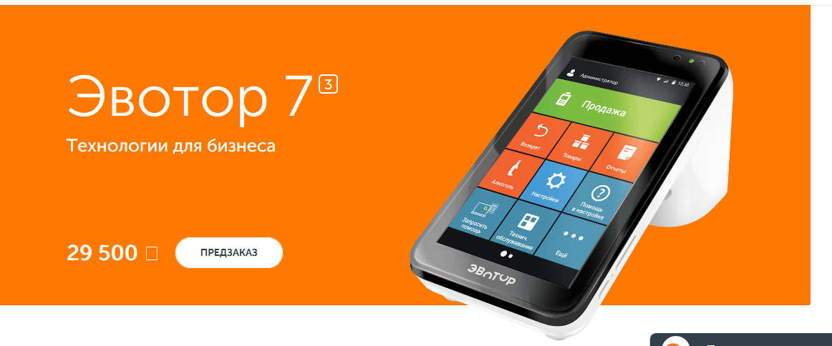
54 – ФЗ Онлайн кассы
Без проводов
Работайте как вам удобно: касса не зависит от розетки, вы можете поставить ее куда угодно. Торгуйте в любом месте — на рынке, в палатке, на фестивале. А если отключат электричество, торговля не встанет — Эвотор 7.3 работает от аккумуляторов до 14 часов.
Notes:
Отличительной особенностью решения Эвотор является Смарт-терминал, т.е. не надо покупать отдельно планшет или компьютер в магазин. Он и планшет, и ккт со встроенным фискальным наколпителем, и принтер чеков.
можете воспользоваться данным решением и заказать его у нас. Цены от 26 тысяч рублей, в зависимости от вида торговли, обращайтесь мы вам сделаем предварительный расчет.

Slide 9
54 – ФЗ Онлайн кассы
Цена: от 20 400 руб.
Цена: от 13 990 руб.
Цена: от 20 490 руб.
Notes:
На слайде представлены ККТ Атола, Штиха и ВикиПринт. К ним требуется подключение 1С:Розницы, наличие рабочего места (планшет, ноутбук, компьютер).
Так же все модели после нового года будут представлены у нас на витрине. Можете запросить расчет и произвести предзаказ.

Slide 10
54 – ФЗ Онлайн кассы
Уже в продаже доступны:
ФН на 36 месяцев
ФН на 13 месяцев
Особенности фискального накопителя со сроком эксплуатации – 36 месяцев:
Главным отличием нового накопителя является продленный срок службы – 36 месяцев (3 года). Это позволит организациям, обязанным применять данные фискальные накопители, производить их замену раз в 3 года, вместо ежегодной перерегистрации, как это было с ЭКЛЗ и в отличие от блоков 1 исполнения, рассчитанных на 13 месяцев работы.
Кассовая техника способна работать с фискальными накопителями как на 13, так и на 36 месяцев. Поэтому если Ваша организация использует «ФН-1» версии на 13 месяцев, то можете не переживать, что вновь потребуются доработки касс, при переходе на версию блока с большим сроком службы.
Notes:
Уже в продаже доступны: ФН на 36 месяцев, 13 месяцев
Особенности фискального накопителя со сроком эксплуатации – 36 месяцев:
Главным отличием нового накопителя является продленный срок службы – 36 месяцев (3 года). Это позволит организациям, обязанным применять данные фискальные накопители, производить их замену раз в 3 года, вместо ежегодной перерегистрации, как это было с ЭКЛЗ и в отличие от блоков 1 исполнения, рассчитанных на 13 месяцев работы.
Кассовая техника способна работать с фискальными накопителями как на 13, так и на 36 месяцев. Поэтому если Ваша организация использует «ФН-1» версии на 13 месяцев, то можете не переживать, что вновь потребуются доработки касс, при переходе на версию блока с большим сроком службы.
ВАЖНО: не все могут применять ФН 36 месяцев! Пишите в анкетах, будем предоставлять дополнительную информацию после уточняющих вопросов по вашему предприятию.

Slide 11
ФГИС Меркурий
Проект о переносе сроков обязательного применения "Меркурия" принят во втором чтении
15 декабря Государственная Дума приняла во втором чтении проект федерального закона № предусматривающий275075-7 «О внесении изменений в статью 4 Федерального закона «О внесении изменений в Закон Российской Федерации «О ветеринарии» и отдельные законодательные акты Российской Федерации», перенос сроков обязательного оформления ВСД в электронном виде на 1 июля 2018 года. Комитету Государственной Думы по аграрным вопросам было поручено доработать указанный законопроект с учетом принятых поправок и внести его на рассмотрение Государственной Думы в третьем чтении.
Notes:
У кого есть вопросы по данной теме, пишите в анкетах, сделаем дополнительную рассылку информации.
Пока ваша задача зарегистрироваться на портале ФГИС Меркурия, и в ручном режиме вносить сертификаты, самостоятельно либо через аттестованный или уполномоченных специалистов.

Slide 12
ШУБА ИС (Маркировка)
Notes:
По результатам пилотного проекта маркировки меховых изделий, уже есть первые результаты. По данным ввоза, дальнейших перепродаж от одного участника другому, выявлены колосальные доходы по данному виду торговли, теперь налоговая отслеживает где оседает прибыль и сколько выплачивается налогов государству.
По фармацевтике пилотный проект продлен, т.к. не все производители успели переоборудовать производственные линии для нанесения меток.
По планам правительства до 2024 года будет покрыт полностью весь производимый и продаваемый товар по всем группам.

Slide 13
ПРОГРАММА НАШЕГО ЗИМНЕГО ВСЕРОССИЙСКОГО ЕДИНОГО СЕМИНАРА 1С,
Что нас ждет сегодня и в 2018
Notes:
Далее я хочу вам рассказать о том, что нас ждет сегодня, регламент работы на семинаре.

Slide 14
Закевич Мария
1С-Отчетность 2017, сервисы для проверки и подготовки
Специалист отдела внедрения, занимается переводом и дальнейшим сопровождением по 1С: Зарплате и управлением персонала при переходе с 7.7 или 2.5 на 3.1
Поддержка программ 1С:ЗУП версии 2.5 (1С:ЗГУ 1.0) до 31.03.2018!!!
Notes:
Откроет наш семинар Закевич Мария, наш специалист отдела внедрения, которая активно участвует в проектах по переходу по 1С:ЗУП с 7.7 или 2.5 на 3.0.
Последний проект переход на АО НПП Искра численность 700 человек!

Slide 15
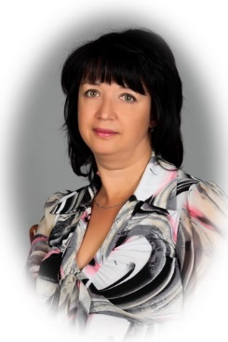
Герасимова
Людмила Ивановна,
Реформирование бухгалтерского учета, поддержка МСФО.
Изменения в 2018 году.
Налоговый консультант, преподаватель Ульяновского государственного технического университета и Регионального финансово-экономического института, общественный представитель Уполномоченного по защите прав предпринимателей по налогам
Notes:
Наш добрый друг, Людмила Ивановна Герасимова, с темой реформирования бухгалтерского учета и изменениям 2018 года.

Slide 16
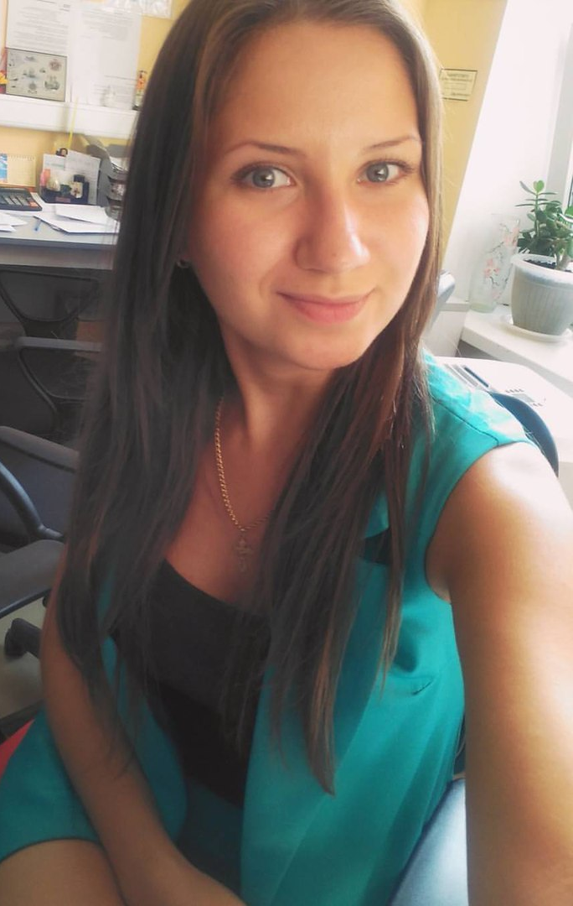
Замашкина Ольга,
Оперативный сервис для удаленного подключения к вашим базам 1С, для оперативной работы линии консультаций по вашим запросам, для оперативного информирования о выходе обновлений и планировании регламентных работ.
Ведущий специалист центра сопровождения
Notes:
Замашкина Ольга, расскажет нам о новом сервисе, который предоставляется в рамках договоров регулярного сопровождения, как вы сможете оперативно общаться с нашими специалистами, как абсолютно все пользователи 1С в вашей компании смогут задавать нам вопросы на линию консультаций.

Slide 17
Саржанов Роберт,
НДФЛ, страховые взносы: практика применения, ожидаемые изменения.
Составление 6-НДФЛ, нужно ли проводить сопоставление при формировании 2-НДФЛ, налоговая карточка
Ведущий эксперт по налогообложению НДФЛ
в программных продуктах 1С
Notes:
Те кто посещают нас регулярно, знают Саржанова Роберта, его тема НДФЛ.

Slide 18
Яковлева Нина Владимировна,
Мальцева Светлана Михайловна
Электронный листок нетрудоспособности!
Взаимодействие с ФСС
Консультанты ГУ – УРО ФСС РФ
Notes:
Сегодня к нам на семинар приглашены представители ФСС с проектом Электронный больничный!

Slide 19
Перерыв на 10 минут,
вы можете задать вопросы лекторам!
За данный перерыв мы делим вас на 2 секции (коммерческую и государственную)
Далее программы у нас тоже разбиваются
Используйте возможности чтобы задать вопросы лично
Notes:
Далее мы прервемся на 10 минут, это время вы можете размять ваши косточки, задать вопросы нашим лекторам, заполнить анкету.
В это время мы делим нашу аудиторию на 2 секции, и далее уже отдельно слушаем интересующие темы.

Slide 20
Коммерческий сектор
Галеев Марат Исмагильевич,
Что нового
в онлайн-кассах
337 – ФЗ и 349 -ФЗ
главный государственный налоговый инспектор, сотрудник контрольного отдела управления
Петропавловский Владислав,
Новое в законодательстве по онлайн -кассам и как это реализовано в 1С
специалист линии консультаций центра сопровождения
Notes:
Продолжают коммерческую секцию главный государственный инспектор , сотрудник контрольного отдела управления Галеев Марат Исмагильевич, который раскажет нам о ноых изменениях в онлайн-кассах по 337 и 349 ФЗ. Совместно с ним выступит наш специалист линии консультаций о том как 54 ФЗ поддерживается в программах 1С. Если у вас остануться вопросы по данной теме, а их очень много, фиксируйте в анкетах или обращайтесь к нам.

Slide 21
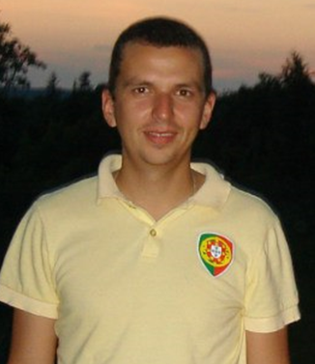
Государственный сектор
Секошина Юлия,
Организация внутреннего контроля с соответствии с Постановлением Правительства
специалист по бюджетному учету
Барыкин Иван
Закрытие 2017 года в бюджете
ведущий специалист по бюджетному учету
Notes:
Государственный сектор откроют наши лучшие специалисты по бюджетному учету Иван Барыкин, Салихова Разида и Юлия Сакушева.
Вместе с ними вы обсудите закрытие 2017 года, организацию внутреннего контроля в соответствии и требованиями правительства.

Slide 22
Маслова Илона,
НДС – новое в учете и декларировании
Раздельный учет, заполнение раздела 7 декларации
Новые возможности 1С:БП 3.0
Закрытие «затратных счетов», расчет себестоимости.
Информация по настройке программ для производственников и оказывающих услуги.
Эксперт – консультант, руководитель проектов Маслова Илона
Notes:
НДС и закрытие периодов, распределение затрат при производстве или оказании услуг вам поведает наш эксперт Маслова Илона.

Slide 23
Государственный сектор
Салихова Разида
Счет 401 60. Отражение в учетной политике резервов предстоящих расходов.
ведущий специалист по бюджетному учету
Барыкин Иван,
Инвентаризация ОС в 1С: БГУ
специалист по бюджетному учету
Notes:
Продолжат тему в бюджетном секторе Разида и Иван, по отражению в резерве предстоящих расходов и как провести инвентаризацию ОС.

Slide 24
Коммерческий сектор
Макеева Оксана
Комплексная оценка благонадежности. (как не залететь)
Электронный обмен документами через 1С.
Менеджер центра сопровождения
Notes:
Макеева Оксана напомнит нам про комплексную оценку благонадежности поставщиков, и расскажет как организовать электронный документооборот через 1С.

Slide 25
В вашей раздатке находиться анкета участника семинара, которую мы просим Вас заполнить и сдать нашим представителям.
В этой анкете, вы можете написать Ваши вопросы к нам, к нашим специалистам, ваши задачи, которые хотите решить.
За сданную анкету Вас ждет новогодний сюрприз.
Notes:
Просим вас заполнить анкету, нам важно знать на сколько удался наш семинар, что можно улучшить в следующий весенний семинар.
Что у вас вызвало интерес. Будем вам благодарны если вы озвучите темы которые хотели бы услышать на следующем семинаре.
Всем кто сдает анкету, мы приглашаем на бизнес ланч в ресторан ШИПР. Там вас ждет еда.

Slide 26
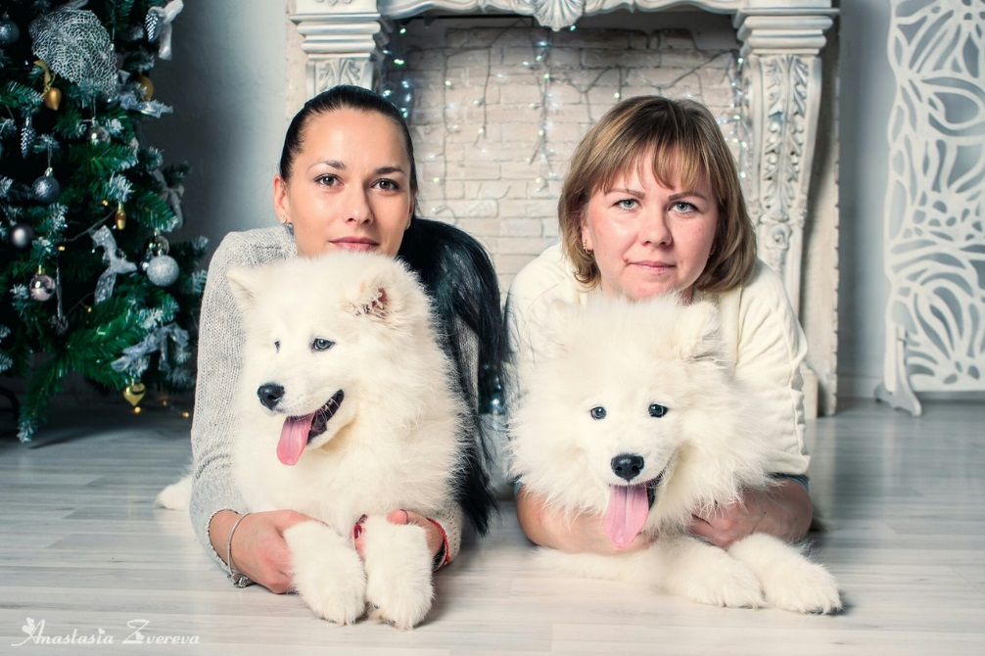
Сертификат на рождественскую фотосессию с двумя очень пушистыми и милыми песами!
Notes:
И конечно мы в каждой секции розыграем сертификат на рождественскую фотосессию с двумя замечательными псами!
Если кто очень захочет приобрести такой сертификат себе или в подарок, напишите, я вам передам контакты замечательных девочек организаторов.

Slide 27
Итак начнем…
Если вам покажется, что мы не достаточно осветили какую либо тему, подходите пообщаемся.
Notes:
Если вам покажется, что мы не достаточно осветили какую либо тему, подходите пообщаемся.

